Slide 1

统计计算
邝神芬
课程主页：
https://shfkuang.github.io/sc2019/

Slide 2

什么是统计计算
统计计算是数理统计、计算数学和计算机科学的交叉学科。
统计计算就是用统计方法进行建模（统计建模）进而解决具体问题的一门课程。
本课程主要从统计建模角度去学习统计计算。
2

Slide 3
课程教材和参考书目
■
■
■
薛毅，陈立萍.统计建模与R软件.清华大学出版社，
2007
Kabacoff著，高涛,肖楠等译. R语言实战(2nd)
（R inAction:Data analysis and graphics with R）.人民邮
电出版社，2016
李东风著.统计计算.高等教育出版
社，2017（偏理论方法）

Slide 4
课程特点
关于数理统计学涉及的基础计算算法的课程。
与先修课程（概率统计、多元统计、数值分析等）内容上有部分重复，本课程重点突出使用软件计算过程及步骤，而不重点讲述其中的原理及理论。
2

Slide 5
教学要求
• 出勤，非请假不能缺课！！！；
• 作业，包括理论作业与编程问题（只用R语言）；
• 动手实践课本有关的编程计算。

Slide 6
统计计算的范畴
• 统计学的真正广泛应用得益于计算机信息技术的发展。
• 统计计算就是统计方法和实际计算的结合。

Slide 7
统计计算的范畴
• 统计计算的两个方面：
– 统计方法的实现算法，把统计方法变成可靠、高效的算法，并编 程实现。属于经典的统计计算（statistical computing）；
– 借助于现代计算机的强大处理能力，发展新的统计方法。称为 计算统计 computational statistics，或计算密集统计（computing intensive statistics）。
• 本课程集中于经典统计计算，但是包括参数估计、假设检验等是很多计算统计方法的基础。

Slide 8
学习统计计算的意义
• 许多算法已有现成软件，尤其是 R 软件。学习这些基础算法有什么意 义？
• 没有现成的方法可以套用时，需要自己解决；
• 即使有现成的统计软件可用，我们也需要理解这些软件的工作原理以 避免错误使用；
• 在遇到新问题时，需要能够修改原有代码或编写新代码，把计算工具 结合在一起解决自己的数据分析问题，而不是修改自己的问题以适应 现成的软件。

Slide 9


课程基本内容
序号
1
2
3
4
5
6
7
8
9
内容
统计建模概论
R软件的使用
数据描述性分析
参数估计
假设检验
回归分析
方差分析
应用多元分析
计算机模拟
7

Slide 10
统计建模与计算
■
■
■
■
统计建模(计算）的概念及特点
统计建模（计算）的步骤
统计建模（计算）常用软件

Slide 11
统计建模与统计计算
数学建模（方法） vs 数值分析（计算）
统计建模 vs 统计计算
统计建模：参数估计、假设检验。。。
统计计算：统计软件对方法进行求解.
2

Slide 12
一、统计建模（计算）的概念及特点
统计学：收集、分析、展示和解释数据的科学。
统计建模(计算）：以计算机统计分析软件为工具，
利用各种统计分析方法对批量数据建立统计模型和探索
处理的过程，用于揭示数据背后的因素，诠释社会经济
现象，或对经济和社会发展做出预测或判断。

Slide 13
统计计算的意义
随着计算机和网络技术的发展，我们面对着
数据和信息爆炸的挑战，如何迅速有效地将数据
提升为信息、知识和智能，是统计工作者面临的
重要课 题。
统计计算将统计方法、计算机技术完美结合，
带动以数据分析为导向的统计思维，发现和挖掘数
据背后 的规律，为经济社会的发展提供更好更多的
统计信息。

Slide 14
统计计算的特点
1. 统计建模（计算），就是设法建
立 “有用的” 模型，建立模型后利用数值算法求解.

Slide 15
统计计算的特点
■
■
■
■
2. 建模者应根据目的来寻找合适的数据和建模方
法 。
数据：数据的来源；数据的真实性；数据所含信
息；数据是否适合建模。
方法：同一个问题，可采用多种方法，也可能需
要多种方法。

Slide 16
统计计算的特点
■
■
■
■
■
■
3.统计建模是一个学习与实践的过程
统计学：统计学基础、多元统计分析、非参数统
计、贝叶斯统计
计量经济学：时间序列、面板数据、微观计量、
非参数
时间序列分析：一元、多元、波动建模、非线性
专业领域背景知识
统计分析软件 ：Matlab、R、SPSS、SAS

Slide 17
统计计算的注意事项
■
■
■
■
避免只用一种方法（未比较其他模型和交叉验证）， 应该避免没有根据或比较地任意假定模型形式。
不要过度夸大一个模型的功能，即使是诺贝尔经济奖获得者也无法预测出任何一次经济危机?
任何一个现成模型必须得经受最新数据的考验，否则必须被替代或修改：例如，线性——非线性；一元——多元；水平——二阶矩——偏度和峰度
经验：模仿权威文献，适当引入自己变量！

Slide 18
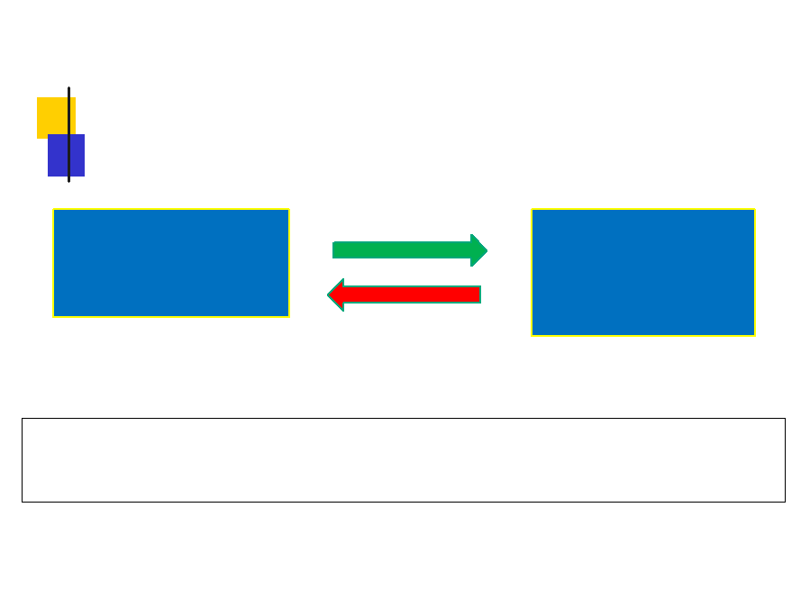
统计的本质
观测/实验
数据
理论/假说
/模型

Slide 19
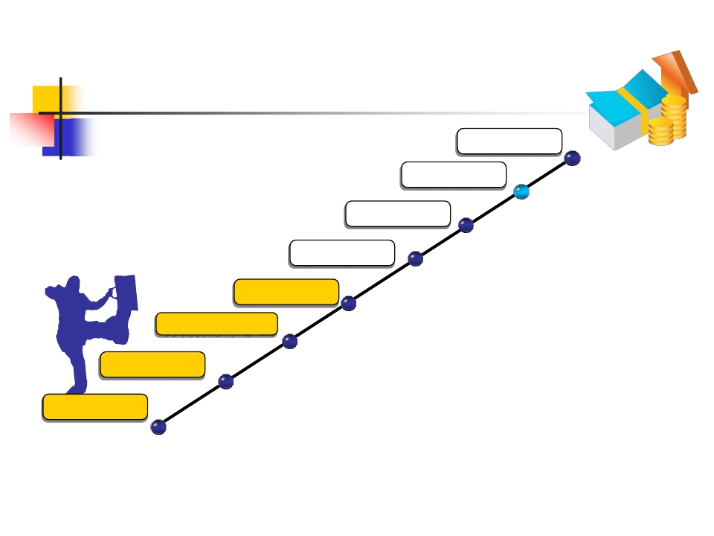
二、统计计算的步骤
撰写报告
结果分析
模型检验
模型估计
模型构建
数据预处理
p2
数据收集
明确问题

Slide 20
1.明确问题
■
■
■
■
许多数理统计杂志喜欢发表没有任何数据背景的
有关数学模型的文章；
许多统计毕业生只会推导和证明各种模型，却不
擅长处理真实的问题和数据；
许多人面对着有限样本，也假装是大样本，并且
不经验证，据此得到结论；
一些人不从数据出发，在学习或者构建了一个新
模型后，就生搬硬套，寻找“适合”的数据来“
证明”自己的模型有意义。

Slide 21
明确问题：以问题和数据为导向
供应链问题；
小微企业贷款问题；
富二代问题；
二胎问题；
企业税负减免问题；
人民币贬值问题；
收入差距扩大问题；
学排行榜问题……

Slide 22
明确问题：以问题和数据为导向
可以搜集哪些变量？
哪些是控制变量？
哪些是无法掌控的变量？
哪些是需要重点研究的变量？
适合构建什么模型？
模型结果与理论是否吻合？
预测精度怎样？未来的变化趋势怎样？
有何政策含义？

Slide 23
明确问题：以问题和数据为导向
统计建模已经帮这个世界解决许多真实且实际
的问题（农业、医学、遗传、工业、商业等）。
各个领域都靠统计解决许多问题，所以统计是
问题导向，人们在“没有标准答案的问题”中寻
求近似可靠稳定的模型提供解决方案!

Slide 24
2.数据收集
■
■
一手数据：调查、实验观察
二手数据：书籍、网络、年鉴
基准数据

Slide 25
数据收集
■
1.政府统计数据
➢
➢
统计局网站或年鉴
国家各部委，例如人民银行、国税总局、商务部等
■
2.国际组织
➢
➢
➢
➢
世界银行——世界发展指数数据库
国际货币基金组织IMF——IFS 数据库
世界贸易组织WTO——贸易统计年鉴
国际清算银行、亚洲开发银行、泛美开发银行、联合国
世界粮农组织、联合国环境署、联合国教科文组织等

Slide 26
数据收集
■
3.权威商业机构统计数据库
➢
➢
➢
➢
➢
全球银行、金融机构信息库BvD
全球市场信息数据库GMID
亚洲经济数据库（CEIC ASIA）
英国路透（Reuters）数据库
中经网统计信息数据库
■
4.非政府组织的抽样调查数据:大学、科研院所组织
的调查统计
➢
美国北卡莱罗纳大学和中国疾病控制与预防中心联合主
办的 “中国健康与营养调查（CHNS）

Slide 27
高校常用数据库
■
■
■
■
■
■
1.国家统计局官网
2.中经网统计数据库
3.国研网统计数据库
4.CCER统计数据库
5.Wind数据库
6.BvD数据库

Slide 28
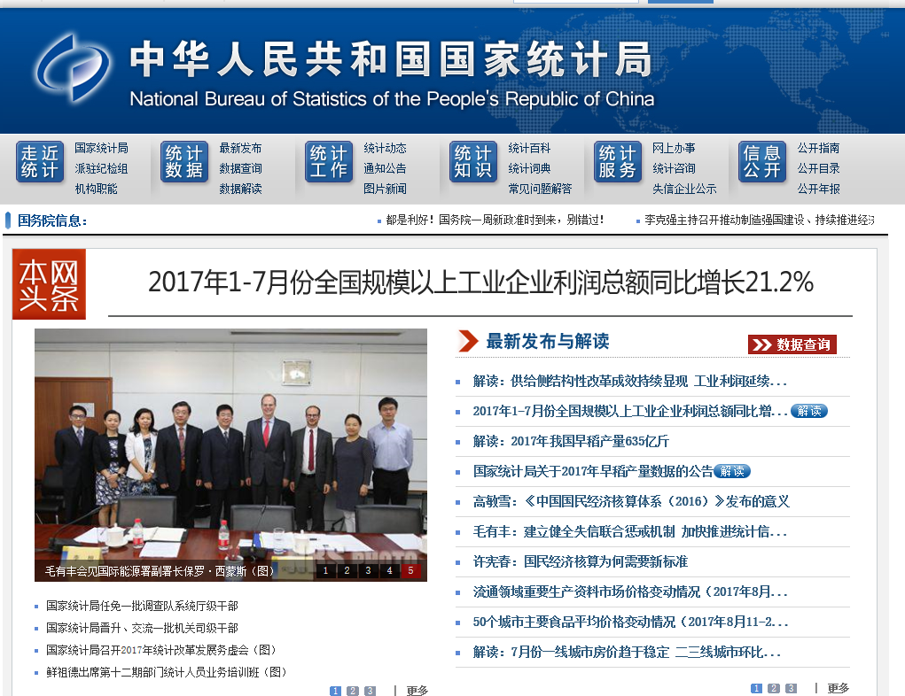
国家统计局
28

Slide 29
国内常用微观数据库
■
1. CHIP数据
中国社会科学院经济研究所收入分配课题组（李实、赵人
伟老师主持，福特基金会赞助）于1988年、1995年和
2002年，进行的全国调查中的中国农村和城市居民家庭
收入分配调查得到的。
1995年的调查覆盖19个省（市、自治区），调查了6931户
城镇家庭和7998户农村家庭，分别涉及21696位城镇居民
和34739位农村居民；
2002年的调查覆盖22个省（市、自治区），调查了6835户
城镇家庭和9200户农村家庭，分别涉及20632位城镇居民
和37969位农村居民。

Slide 30
国内常用微观数据库
■
■
■
■
2. CHNS（中国健康与营养调查）
3.CHARLS（中国健康与养老追踪调查）
http://charls.ccer.edu.cn/zh-CN
4.CFPS（中国家庭动态调查）：向北京大学全校
师生公开发布。
5.CHFS（China Health and Fertility Survey ）
这些通常需要先注册，通过邮件获得密码、
ID之类的才能继续下载，所以可能需要点耐心。
其中CFPS还需要寄信函到北京才能取得密码和
ID。

Slide 31
3.数据预处理
■
■
■
缺失值（例如，一月份的工业增加值数据）
异常值（例如，国税数据某直辖市为负数）
不一致（例如，名义值实际值、季节调整、人
民币美元转换、时间长度不一致等）
这些工作很可能非常费时而且极其琐碎，但必
须去做，否则后续的分析是不可能的。

Slide 32
数据缺失怎么办？
■
■
■
■
删除
用同一变量其他值的均值或中位数填补
在各个变量之间建立模型(比如回归模型，最近
邻方法等)来填补。
R包：missForest。专门用于填补缺失值。采用
随机森林的方法，同时自动填补定量变量和分
类变量。

Slide 33
4. 模型构建
■
■
第一步：探索性分析。利用图形（例如散点
图）、各种统计量（均值、标准差、最大值、
最小值、负值等）、或者稍微复杂的探索方法
来查看数据的关联性、线性性、异方差性、多
重共线性、聚类特征、分布形状等。
第二步：寻找适合的模型，例如，统计模型、
计量经济模型、时间序列模型、多元统计分析。

Slide 34
■
■
■
■
各种统计方法层出不穷，学习永无止境，怎么
办？ （基本思想）
针对不同类型的数据，如何选取合适的模型？
遇到没学过的模型，怎么办？ （基本类型）
谷歌和百度！论坛或者QQ群！

Slide 35
5.模型估计
不同的模型有不同的估计方法和检验方法。常见
的模型估计方法包括：
 最小二乘（OLS）法
 极大似然估计（MLE）法
 广义矩（GMM）法
 分位数回归方法
 贝叶斯方法 （与经验的结合）

Slide 36
6.模型检验
各种检验准则：
■
■
■
■
经济意义检验：定性检验
统计学检验：t检验、F检验、拟合优度检验
计量经济学检验：异方差、自相关、多重共线
性等检验
预测精度检验

Slide 37
比较模型的标准
■
■
算法模型——交叉验证(cross validation)：拿一
部分数据作为训练集(training set)，得到模型，
再用另一部分数据(称为测试集，testing set)来看
误差是多少。有时需要进行k折交叉验证(k-fold
cross validation)，即把数据分成k份，每次拿k-
1份作为训练集，用剩下的一份作为测试集，重
复k次，得到k个误差作出平均，以避免仅用一
个测试集可能出现的偏差。
显然，交叉验证的方法也适用于传统模型之间
或者在传统模型和算法模型之间的比较。

Slide 38
7.结果分析
■
■
■
选择模型不是最终目的，最终目的是解释模型
所产生的结果，而结果必须是应用领域的结果，
必须有实际意义。
仅仅用统计术语说某个模型较好、某个变量显
著之类的话是不够的。
例如，恩格尔定律、边际消费倾向。

Slide 39
三、常用统计计算软件
■
■
统计软件的种类很多。有些功能齐全，有些价
格便宜；有些容易操作，有些需要更多的实践
才能掌握。还有些是专门的软件，只处理某一
类统计问题。网上可以获得的统计或者计量软
件起码有多达几百种。面对太多的选择往往给
决策带来困难。这里介绍最常见的几种。
SPSS、EXCEL、SAS、Eviews、R语言、
Matlab、Statistics,……

Slide 40
统计软件
统计软件的种类很多。差异较大：
 功能是否齐全？
 价格是否便宜？是否开源？
 是否容易操作？
 软件是否太大？
 是否专门性软件？只处理某一类统计问题。
面对太多的选择往往给决策带来困难。这里介
绍最常见的几种。

Slide 41
统计软件——Excel
■
■
■
严格说来并不是统计软件，但作为数据表格软
件，必然有一定统计计算功能。而且凡是有
Microsoft Office 的 计 算 机 ， 基 本 上 都 装 有
Excel。
注意：有时在装Office时没有装数据分析的功
能，那就必须装了才行。当然，画图功能是都
具备的。
对于简单分析，Excel 还算方便，但随着问题
的深入，Excel 就不那么“傻瓜”，需要使用
函数，甚至根本没有相应的方法了。

Slide 42
统计软件——S-plus
这是R出现之前统计学家最喜爱的软件；
功能齐全；
强大的编程功能，使得研究人员可以编制自己
的程序来实现自己的理论和方法；
目前正在进行“傻瓜化”以争取顾客。但仍然
以编程方便为顾客所青睐。
注：S-plus与R语法大部分兼容
可以看成R是开源版，S-PLUS是收费版。
■
■
■
■

Slide 43
统计软件——R软件
R免费，永远正版
R 资源公开
R可以在UNIX, Windows和Macos X上运行
R 有优秀的内在帮助系统
R有优秀的画图功能
学生能够轻松地转到商业支持的 S-Plus程序
(如果需要使用商业软件)
R语言有一个强大的，容易学习的语法，有许
多内在的统计函数
■
■
■
■
■
■
■

Slide 44
R的优点
通过用户自编程序，R语言很容易延伸和扩大。
它就是这样成长的。
R 是计算机编程语言，类似于UNIX语言，C语
言，Pascal，Gauss语言等。
对于熟练的编程者, 它将觉得该语言比其他语言
更熟悉。
而对计算机初学者, 学习R语言使得学习下一步
的其他编程不那么困难。
R底层用C语言与Fortran编写，这意味着其扩展性无限大.
■
■
■
■
■

Slide 45
R的缺点
■
■
■
没有商业支持 （但有网上支持）；
需要编程，不够傻瓜；
速度不如C++或FORTRAN

Slide 46
其它统计软件
■
■
■
■
■
■
■
Eviews：用于处理回归和时间序列的经济类软件
Rats:专门处理时间序列数据
Amos:结构模型
Nlogit:离散选择模型和受限因变量模型
Stata:面板数据模型功能很强大
Gauss:运算速度最快的计量经济学软件。计量经
济学大牛的最爱。
FORTRAN：这是应用于各个领域的历史很长的
非常优秀的数学编程软件，功能强大，也有一定
的统计软件包。计算速度比这里介绍的都快得多
。但需要编程和编译。操作不那么容易。

